Slide 1
eduroam在高能所的使用
王丽
中国科学院高能物理研究所
2015/9

Slide 2
提 纲
eduroam介绍
账号接入
移动端账号接入
CA接入
移动端CA接入
参考手册

Slide 3
eduroam （education roaming） —— 教育漫游
eduroam是一个建立国际教育及科研机构间的无线局域网漫游体系的计划，意在推动全球教育以及科研单位之间的无线局域网服务共享。
所有已加入了eduroam系统的机构，其用户可使用原机构提供的合法账号，在世界各地已参与eduroam计划的伙伴机构内接入无线网络。
优势：注册网络工作繁琐，减轻了高校和科研机构的工作，提高了网络接入效率。
目前高能所提供了两种接入方案，账号和证书。

Slide 4
账号接入流程
1. 登陆统一认证系统: http://login.ihep.ac.cn
2. 选择eduroam无线网络
3. 输入账号密码
4. 点击连接

Slide 5
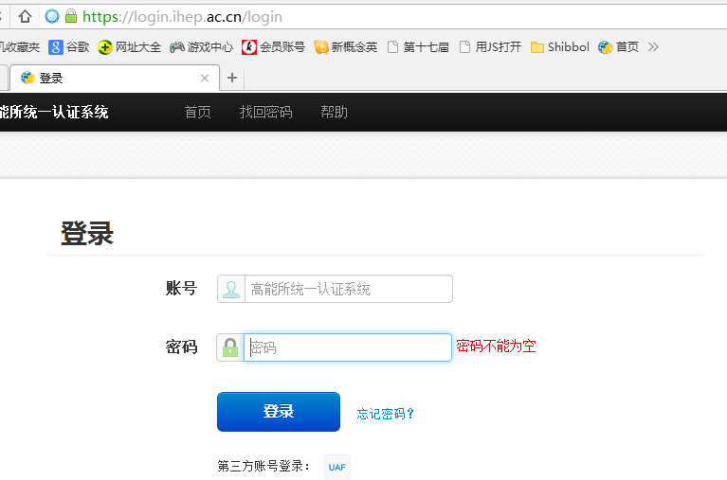
账号接入操作
1.登陆统一认证
输入邮箱账号以及密码

Slide 6
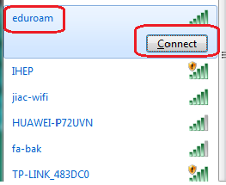
账号接入操作
2. 选择eduroam无线网络

Slide 7
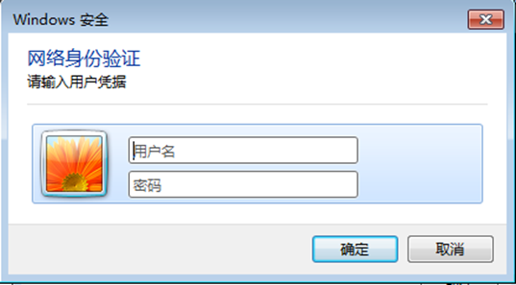
账号接入操作
3. 输入邮箱账号和密码

Slide 8
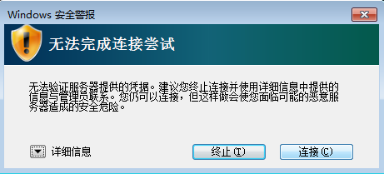
账号接入操作
4. 点击连接

Slide 9
移动端接入eduroam流程
1. 选择接入协议PEAP
2. 输入用户名密码
3. 连接

Slide 10
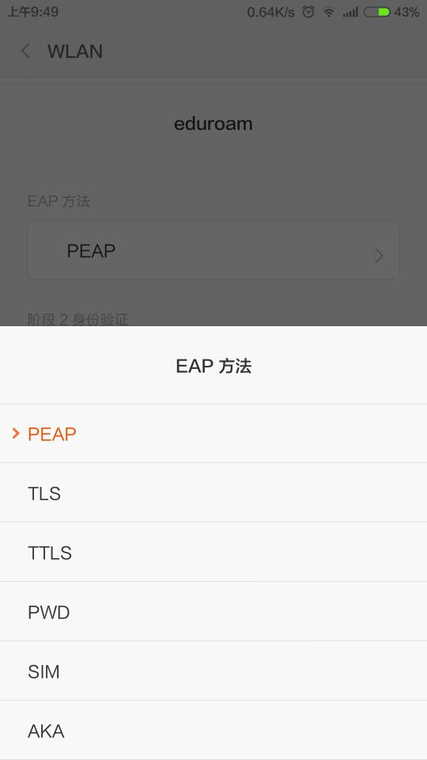
移动端接入eduroam操作
1. 选择接入协议PEAP

Slide 11
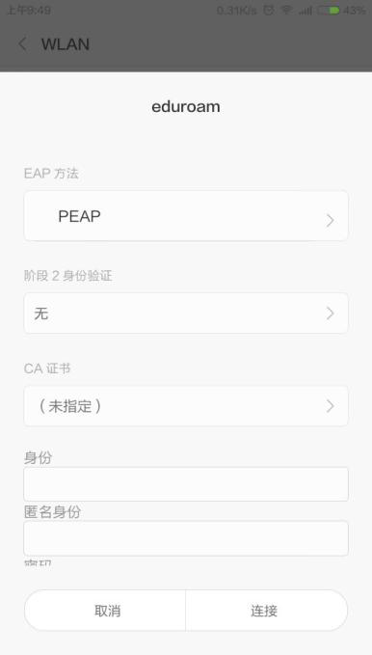
移动端接入eduroam操作
2. 输入用户名密码
身份框中输入用户名，
密码框中输入密码，
点击连接

Slide 12
Ca证书接入eduroam流程
1. 登陆eduroam.ihep.ac.cn
2. 根据机器操作系统下载相应的根证书
3. 安装根证书
4. 根据机器操作系统下载相应的个人证书
5. 安装个人证书
6. 连接eduroam无线网络

Slide 13
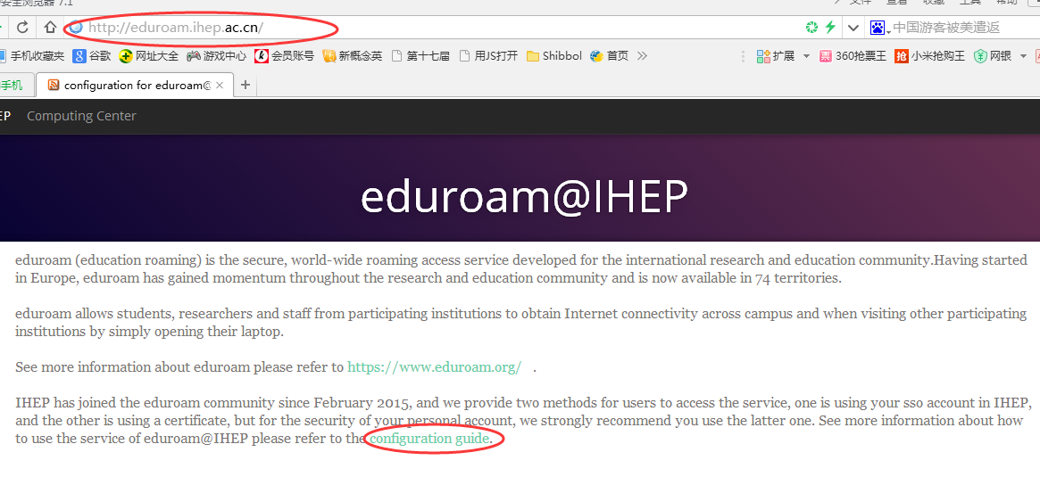
Ca证书接入eduroam操作
1. 登陆eduroam.ihep.ac.cn
选择configuration guide

Slide 14
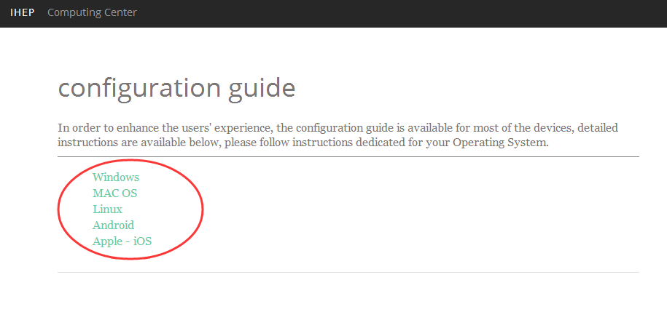
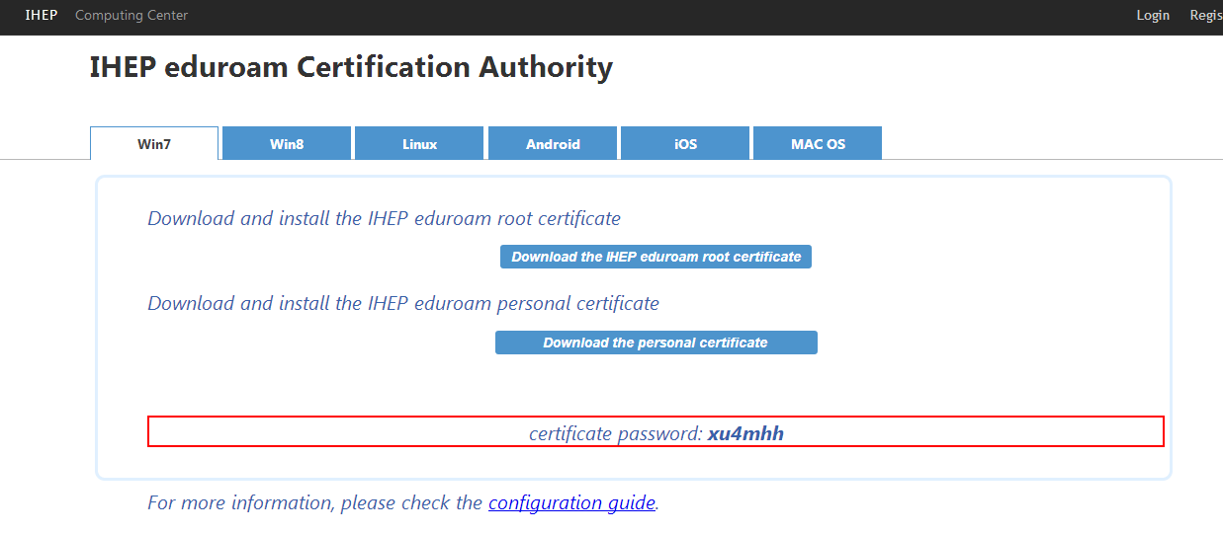
Ca证书接入eduroam操作
2. 根据机器操作系统下载相应的根证书
(1)选择相应的操作系统
(2)根据操作流程下载安装根证书

Slide 15
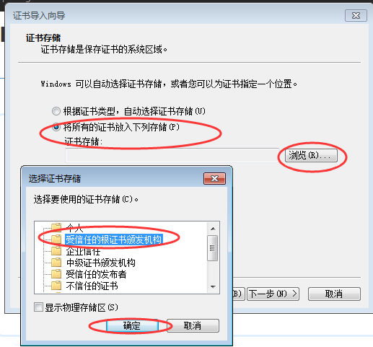
Ca证书接入eduroam操作
3. 安装根证书
(1) 双击根证书 (2)选择下一步
(3)输入网页上显示的密码，点击下一步
(4)选择将所有证书列入下列存储，点击浏览按钮，选择受信任的根证书颁发机构，点击确定。
(5)安装完成

Slide 16
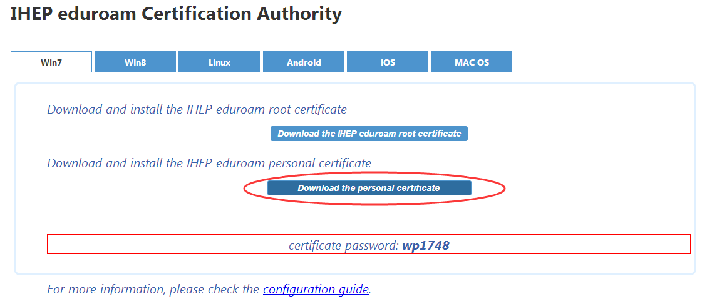
Ca证书接入eduroam操作
4. 根据机器操作系统下载相应的个人证书
(1)选择相应的操作系统
(2)根据操作流程下载安装个人证书

Slide 17
Ca证书接入eduroam操作
5. 安装个人证书
(1) 双击根证书 (2)选择下一步
(3)输入网页上显示的密码，点击下一步
(4)一直点击下一步直到安装完成

Slide 18
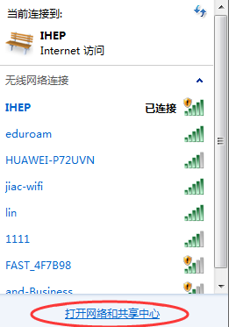
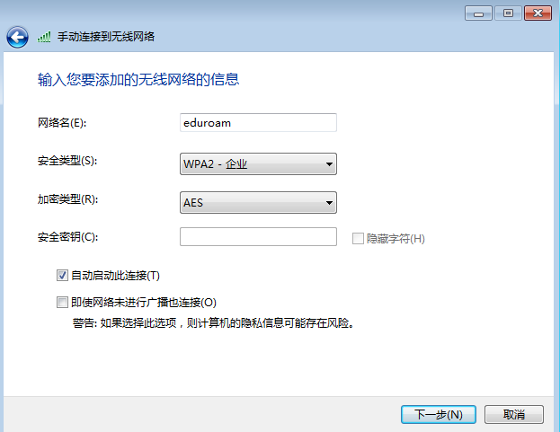
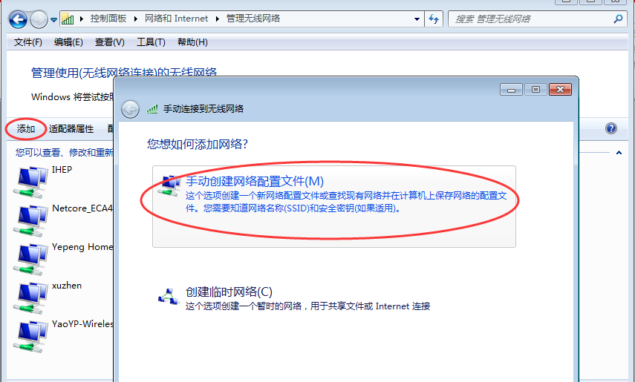
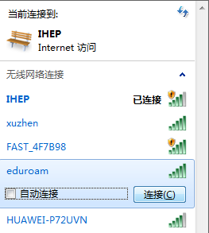
Ca证书接入eduroam操作
6. 连接eduroam无线网络
*第一次使用eduroam无线网络
(1) 添加eduroam无线网络
(2) 连接属性配置为智能卡或其他证书
(3) 连接eduroam，默认选择已安装好的个人证书登陆

Slide 19
移动端ca接入eduroam流程
1. 登陆eduroam.ihep.ac.cn
2. 根据机器操作系统下载相应的根证书
3. 安装根证书
4. 根据机器操作系统下载相应的个人证书
5. 安装个人证书
6. 连接eduroam无线网络

Slide 20
移动端证书接入eduroam操作
1. 登陆eduroam.ihep.ac.cn
选择configuration guide

Slide 21
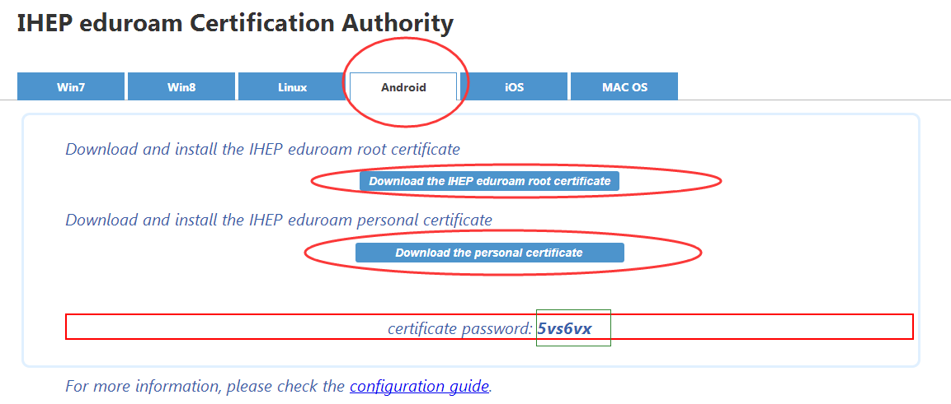
Ca证书接入eduroam操作
2. 根据机器操作系统下载相应的根证书
(1)选择相应的操作系统
(2)根据操作流程下载安装根证书

Slide 22
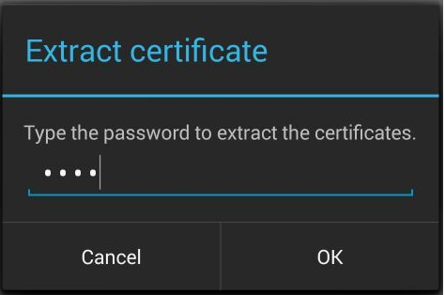
移动端接入eduroam流程
3. 安装根证书
输入证书密码，密码在网页上

Slide 23
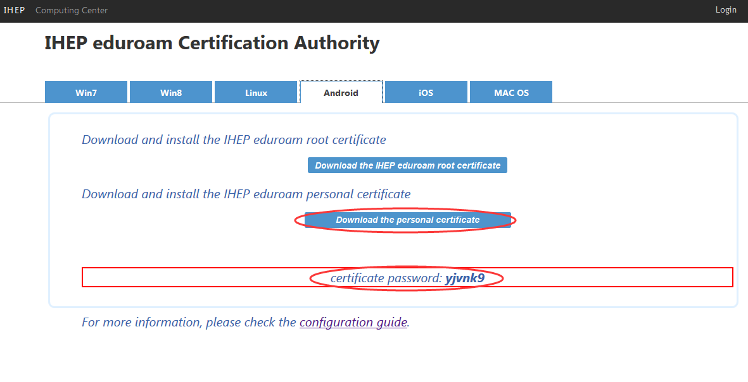
移动端接入eduroam流程
4. 根据机器操作系统下载相应的个人证书

Slide 24
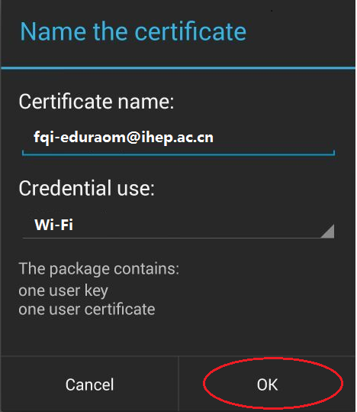
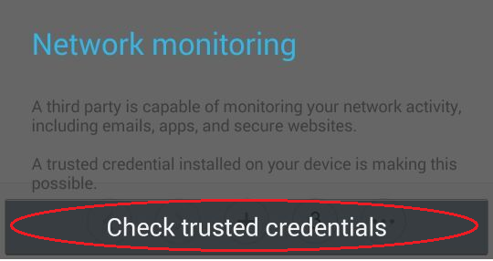
移动端证书接入eduroam操作
5. 安装个人证书

Slide 25
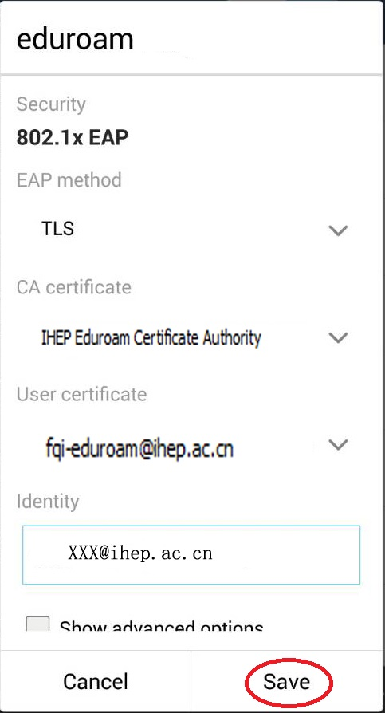
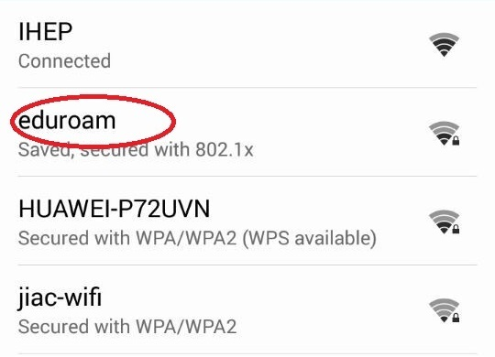
移动端证书接入eduroam操作
6. 连接eduroam无线网络

Slide 26
参考手册
账号接入eduroam操作手册http://it.ihep.ac.cn/yhfw/lfry/wljr/eduroam/04/507812.shtml
证书安装以及接入eduroam操作
eduroam.ihep.ac.cn

Slide 27
谢 谢！

